Slide 1

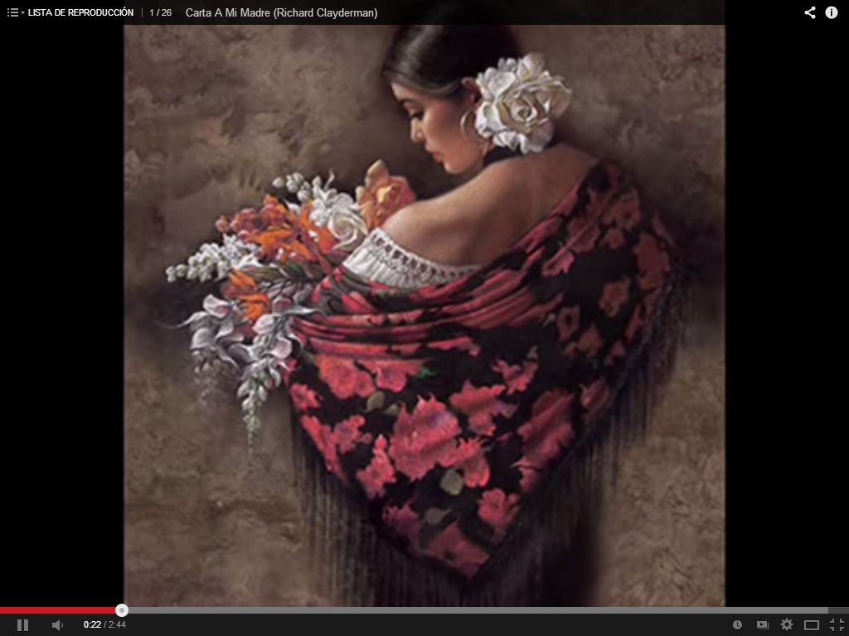
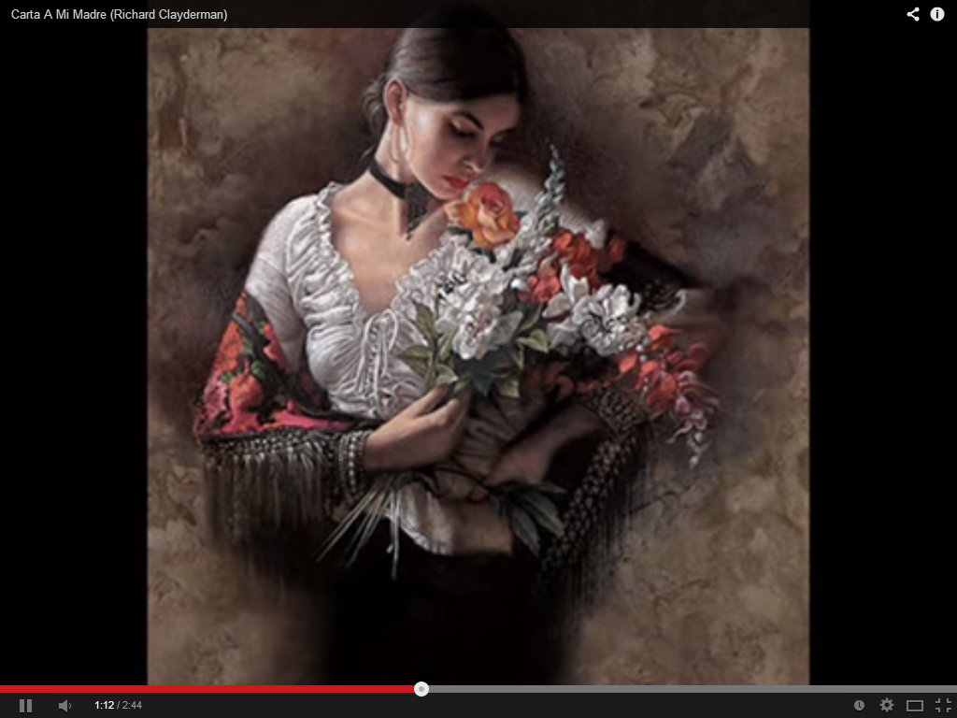
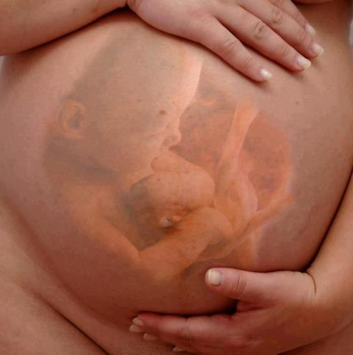
Feliz Día de la Madre

Slide 2
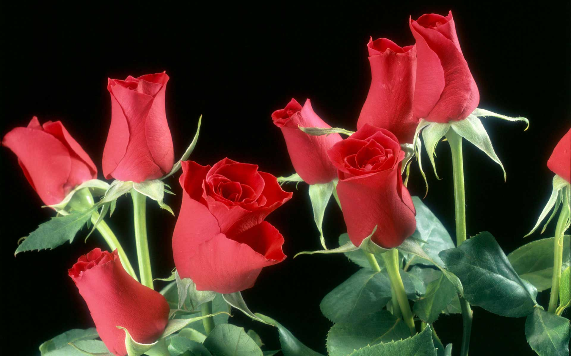
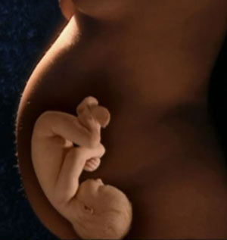
MADRE:
Gracias por darme de cuna tu vientre
durante tantos meses me arrullabas
con tu voz y me decías cuanto me
deseabas para tenerme en tus brazos
y verme sonreír......

Slide 3
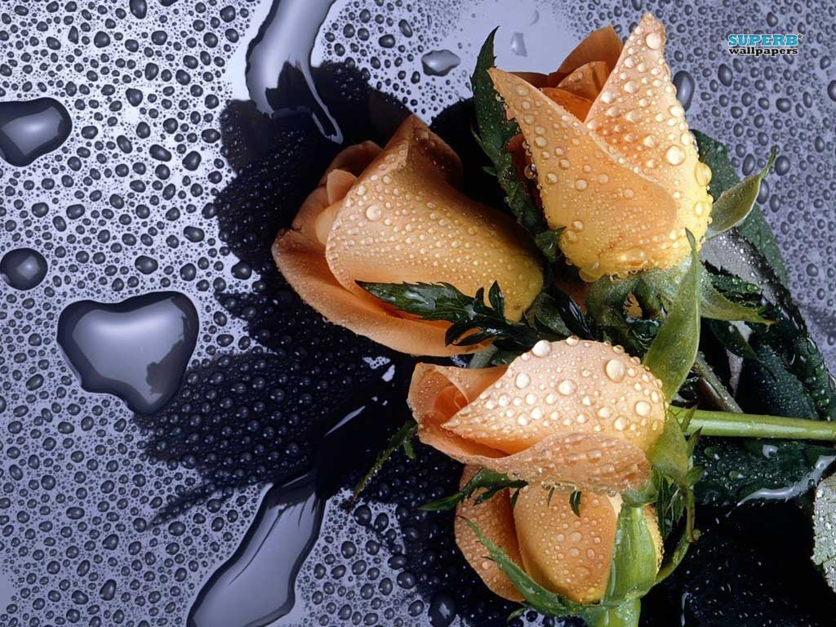
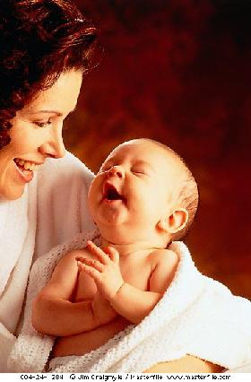
Gracias por decir que con mi llegada ,Te realizaste como mujer no tengo Palabras para expresar lo que siento.

Slide 4
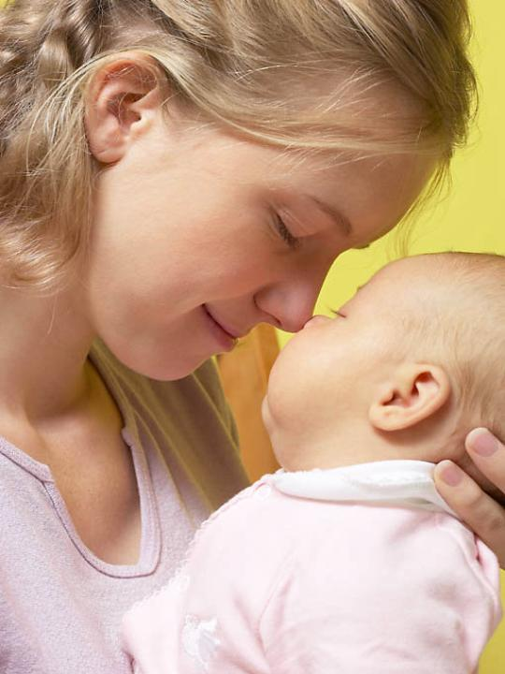

Gracias por cuidarme desde siempre y desvelarte por mi en mis noches de enfermedad, eran tus cuidados los que me han curado junto con tus besos, cariños y amor.

Slide 5


Gracias por enseñarme las primeras letras y a decir mamá por fundamentar en mi los valores que no son mas que tus sentimientos
hechos verdad....

Slide 6

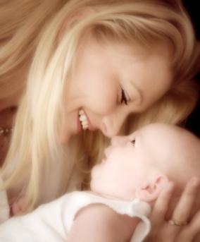
Gracias por iluminar mi día con tu sonrisa y por tu bendición diaria que me da las fuerzas para seguir, adelante....

Slide 7


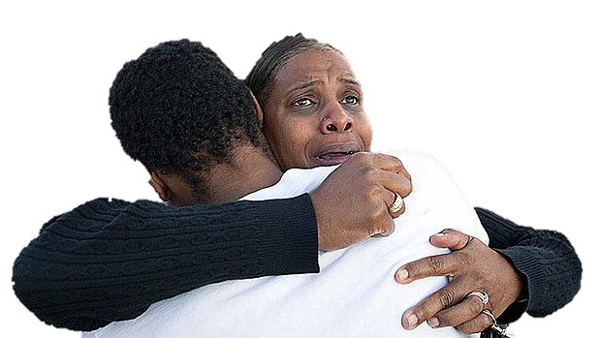
Gracias por darme la vida y con ella tu amor y sutil devoción pues escuchar de tus labios decir ven a mis brazos hija (o) mío no importa
La edad que yo tenga es como estar en el
Remanso de Dios....

Slide 8

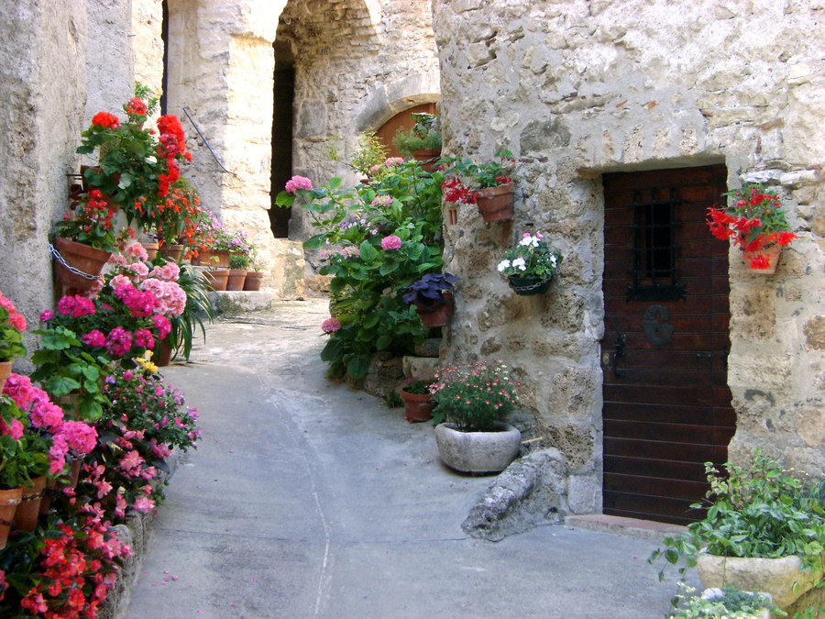
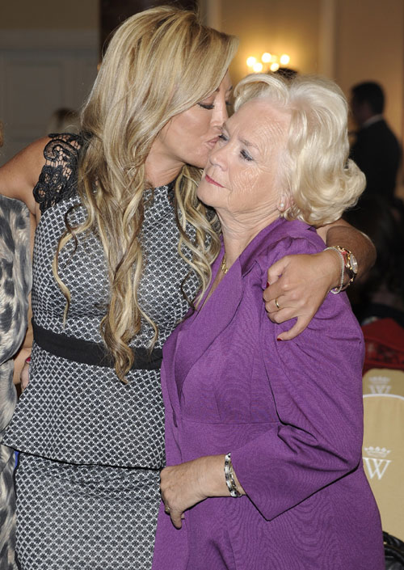
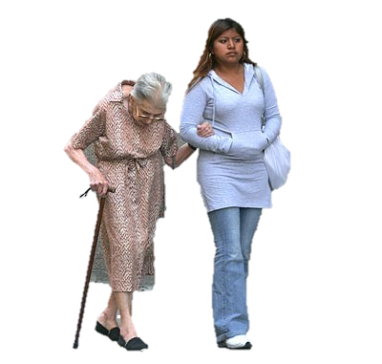
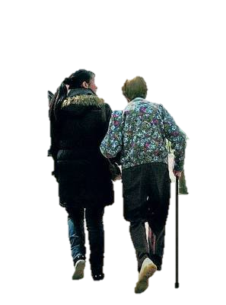
Gracias madre mía por todo, hoy y siempre, solo suplico que tenga yo el tiempo suficiente, para acompañarte cuando más lento camines, darte mi brazo como tu bastón, ser tus ojos y tu Respiración si es necesario. Pues jamás podré retribuiste tanto cariño sincero e incomparable ,eres tú la única mujer que me ama, sin interés,

Slide 9

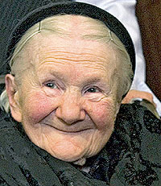
Gracias Madre por todos tus cuidados y perdóname el que no te diga siempre cuanto te amo....

Slide 10

Diseño: Amore
Tema: Gracias por ser mi Mamá
Interpretes: Brisyeyda y los Culpables
Yolanda violeta

Slide 11



Accede a la sección que desees desde aquí:
Propia Creación
De la Red
Dedicatorias | Fechas Especiales | Graciosos
Historia y Arte | Lugares | Musicales
Naturaleza y Ciencias | Política | Reflexión
Religiosos | Románticos | Salud
Dedicatorias | Fechas Especiales | Graciosos
Historia y Arte | Lugares | Musicales
Naturaleza y Ciencias | Política | Reflexión
Religiosos | Románticos | Salud
Si deseas recibir pps periódicamente en tu correo electrónico subscríbete aquí:

